Slide 1
最优化方法 Optimization
第七讲
对偶单纯形法

Slide 2
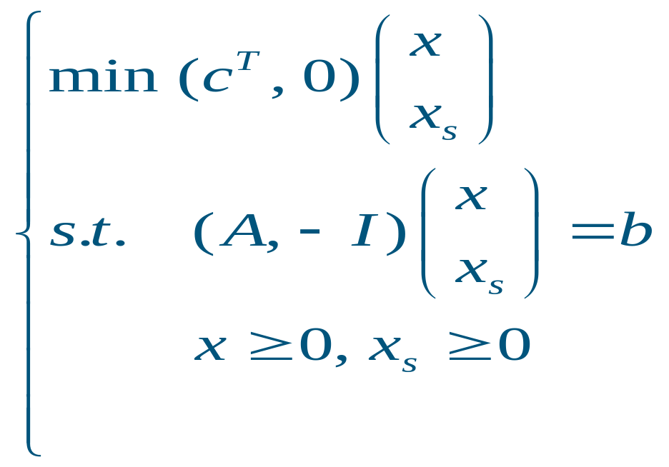
定理(强对偶定理)
若(P),(D)均有可行解,则(P),(D)均有最优解,且(P),(D)的最优目标函数值相等.
引入剩余变量，把(P)化为标准形:

Slide 3
推论
在用单纯形法求解LP问题（P）的最优单纯
形表中松弛变量的检验数的相反数(单纯形
乘子w=(B⁻¹)^{T}c_{B})就是其对偶问题（D）的最优解.
由于(P)化成标准形式时,松弛变量x_{n+j}
对应的列为-e_{j}，它在目标函数中的价格系数＝０，所以，判别数为 (B⁻¹)^{T}c_{B}(-e_{j})-0=-w_{j}
则松弛变量对应的判别数均乘以(-1)，便得到单纯形乘子w=(w₁,…,w_{m}).
当原问题达最优时,单纯形乘子即为对偶问题的最优解.

Slide 4
对偶单纯形法
定义：设x⁽⁰⁾是(P)的一个基本解（不一定是可行解），它对应的矩阵为B，记w=c_{B}B⁻¹，若w是(P)的对偶问题的可行解，即对任意的j, wP_{j}-c_{j} ≤0，则称x⁽⁰⁾为原问题的对偶可行的基解。
结论：当对偶可行的基解是原问题的可行解时，由于判别数≤0，因此，它就是原问题的最优解。

Slide 5
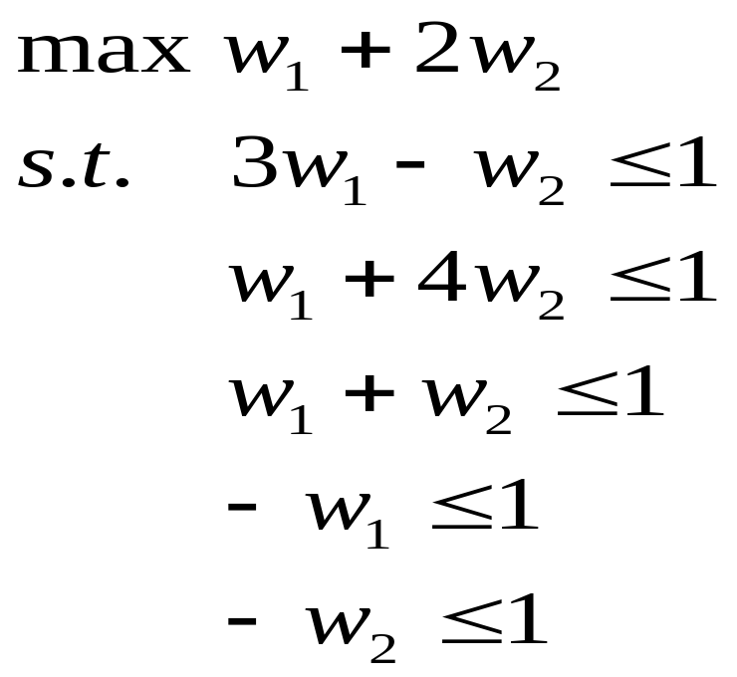
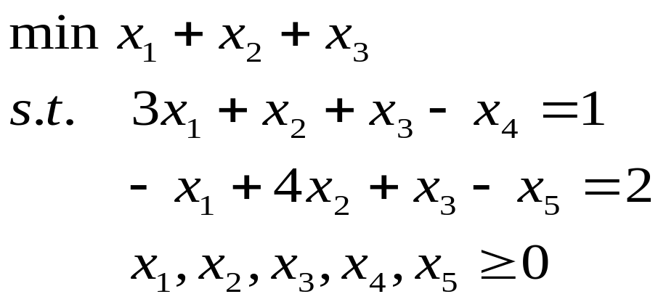
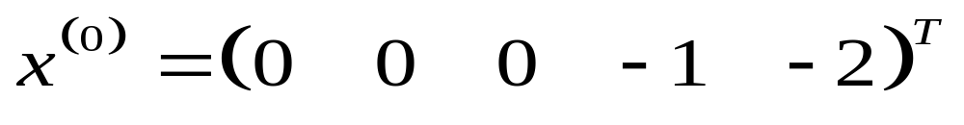
所以，x⁽⁰⁾为对偶可行的基解。

Slide 6
基本思想：
从原问题的一个对偶可行的基解出发；
求改进的对偶可行的基解：每个对偶可行的基解x=(x_{B}^{T},0)^{T}对应一个对偶问题的可行解w=c_{B}B⁻¹，相应的对偶问题的目标函数值为wb=c_{B}B⁻¹b，所谓改进的对偶可行的基解，是指对于原问题的这个基解，相应的对偶问题的目标函数值wb有改进（选择离基变量和进基变量，进行主元消去）；
当得到的对偶可行的基解是原问题的可行解时，就达到最优解。

Slide 7
与原单纯形法的区别：
原单纯形法保持原问题的可行性，对偶单纯形法保持所有检验数wP_{j}-c_{j} ≤0，即保持对偶问题的可行性。
特点：先选择出基变量，再选择进基变 量。

Slide 8
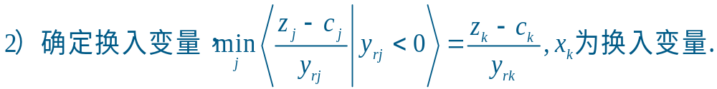
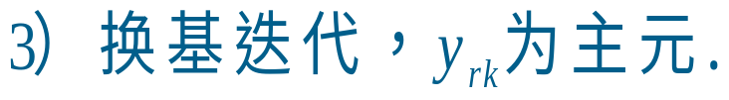
步骤：
1、 化标准型,建立初始单纯形表
3、换基迭代
(若所有y_{rj}≥0,则该LP无可行解）
4、回到第2步

Slide 9
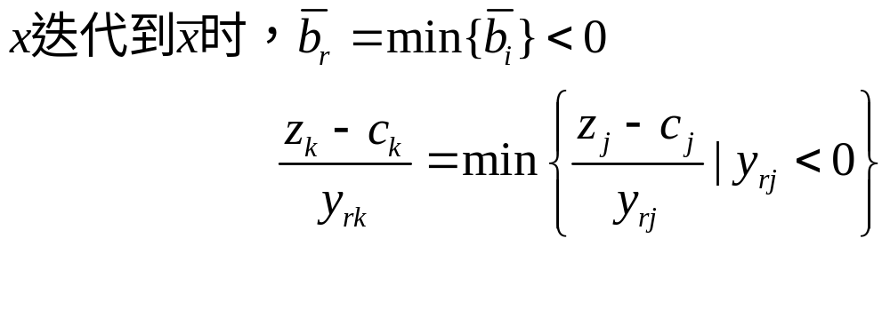
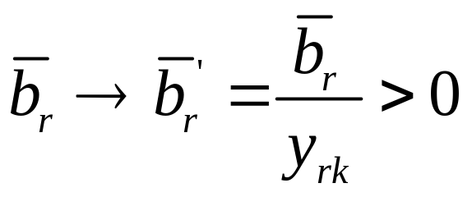
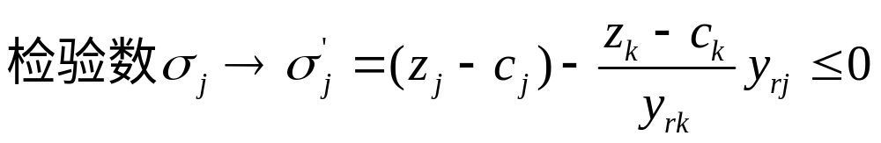
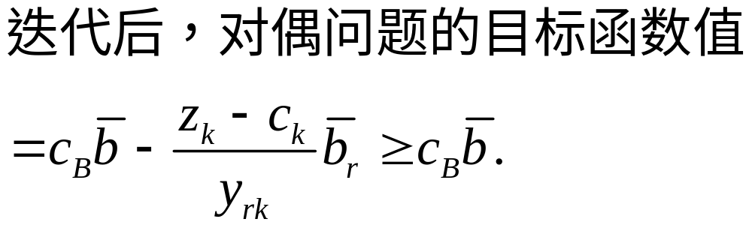

Slide 10
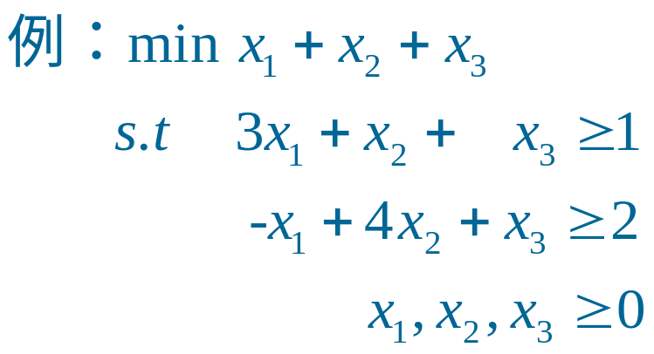
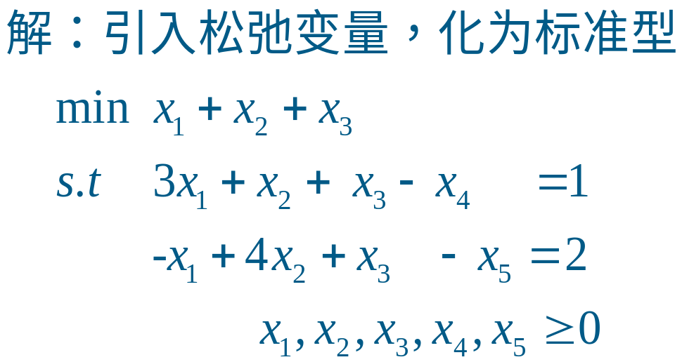
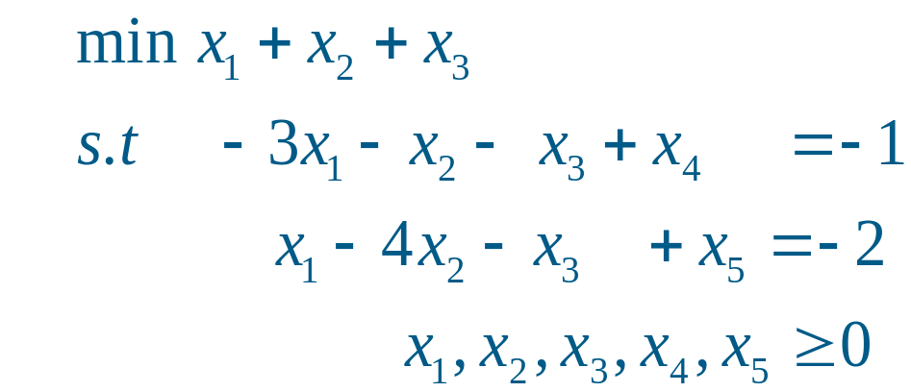
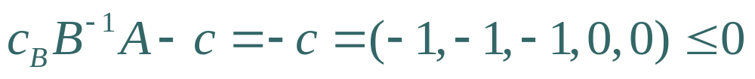

Slide 11
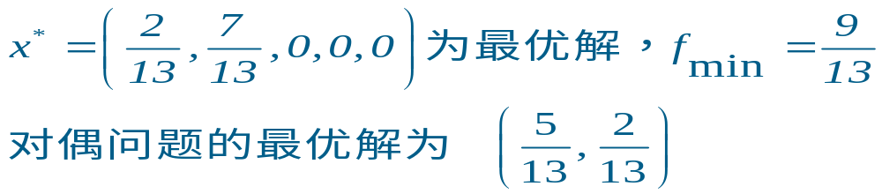
x₁ x₂ x₃ x₄ x₅
x₄
x₅
-3 -1 -1 1 0
-1
-2
1 -4 -1 0 1
-4
-1 -1 -1 0 0
0
x₄
x₂
-13/4 0 -3/4 1 -1/4
-1/2
1/2
-13/4
-1/4 1 1/4 0 -1/4
-5/4 0 -3/4 0 -1/4
1/2
x₁
x₂
1 0 3/13 -4/13 1/13
2/13
7/13
0 1 4/13 -1/13 -3/13
0 0 -6/13 -5/13 -2/13
9/13

Slide 12
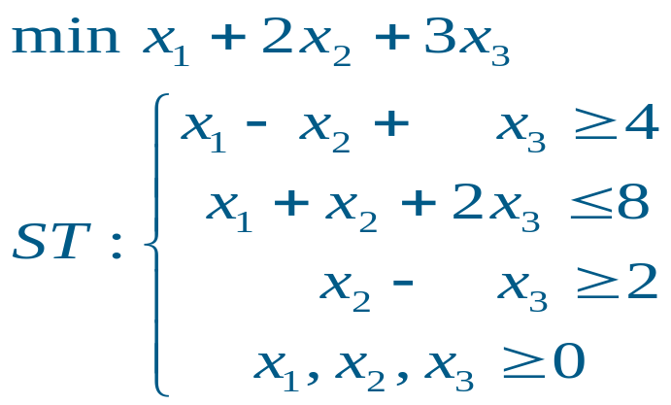
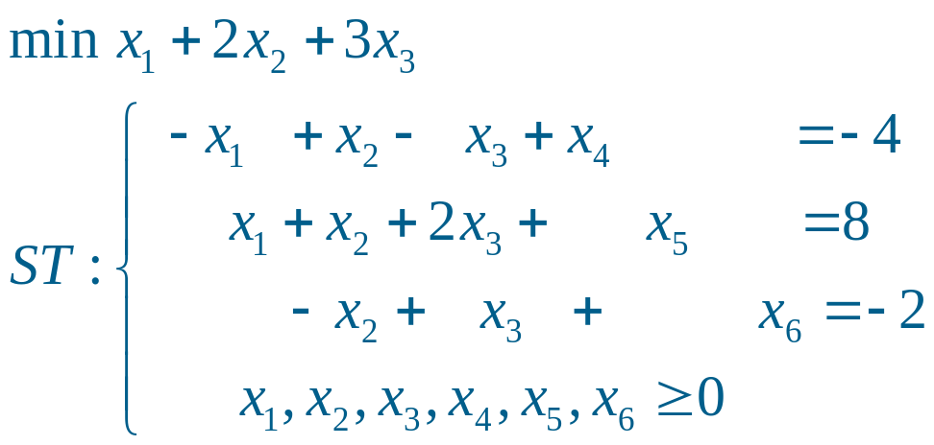
用对偶单纯形法求解下列LP问题
解：原问题变形为

Slide 13
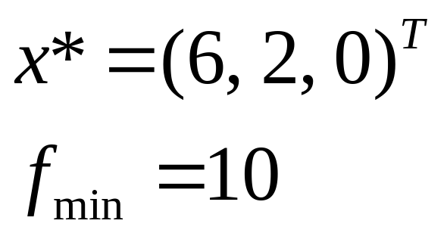
x₁ x₂ x₃ x₄ x₅ x₆
-1 1 -1 1 0 0
x₄
x₅
x₆
-1
-4
8
-2
1 1 2 0 1 0
0 -1 1 0 0 1
-1 -2 -3 0 0 0
0
x₁
x₅
x₆
1 -1 1 -1 0 0
4
4
-2
0 2 1 1 1 0
-1
0 -1 1 0 0 1
0 -3 -2 -1 0 0
4
x₁
x₅
x₂
1 0 0 -1 0 -1
6
0
2
0 0 3 1 1 2
0 1 -1 0 0 -1
0 0 -5 -1 0 -3
10

